Slide 1
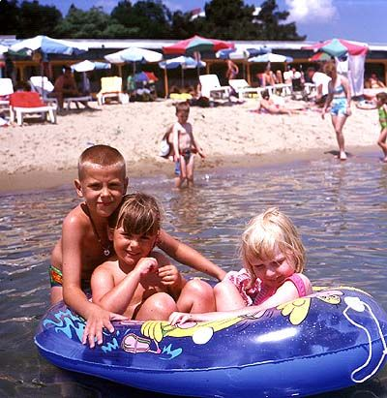
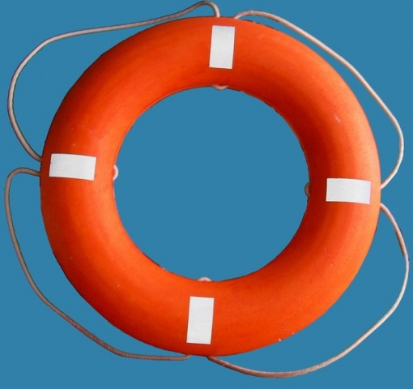
Правила поведения на воде для школьников

Slide 2
Теплое время года
Многие из нас в тёплое время года отправляются на реку, озеро или море. Но для
того, чтобы купание доставило вам истинное удовольствие, необходимо выполнение нескольких важных условий.

Slide 3
Самое важное условие
Первое и самое важное условие — уметь плавать!
Обязательно попросите родителей или других взрослых, чтобы они научили вас плавать. Человек, умеющий плавать, уверенно чувствует себя в воде и может позволить себе не барахтаться у берега, а находиться от него на довольно значительном расстоянии.

Slide 4
Состояние воды
Приятнее всего плавать в естественных водных бассейнах, на берегах которых оборудованы хорошие пляжи.
Прежде чем войти в воду, обязательно убедитесь в том, что она чистая.
Не купайтесь в грязной воде!

Slide 5
Чистота водоема
Случайно наглотавшись такой воды, вы можете получить сильное расстройство кишечника. Если вы не можете определить чистоту водоёма сами, спросите об этом родителей или местных жителей.

Slide 6
Место купания
Никогда не купайтесь в неизвестных водоёмах, а также в водоёмах, покрытых тиной и ряской! При выборе места для купания не забывайте проверять дно!

Slide 7
Глубина водоема
Удостоверьтесь в том, что на дне водоёма нет острых камней, веток, железных прутьев. Осторожно определите глубину водоёма в том месте, где собираетесь купаться. Бывает, что мелкое место внезапно сменяется глубоким, и вы, неожиданно потеряв опору, можете начать паниковать.

Slide 8
Глубина водоема
Если вы плохо плаваете, никогда не купайтесь в одиночку. Не заходите в воду глубже, чем по пояс. Используйте надувные матрасы, чтобы удержаться на воде, но помните, что плавать на матрасе опасно. Попросите родителей или других взрослых понаблюдать за вами, пока вы будете плавать на нём.

Slide 9
Течение в водоеме
Не купайтесь в водоёмах с сильным течением: вас может отнести на значительное расстояние от суши.
Не плывите против течения. Это отнимет у вас слишком много сил. Плывите по течению, постепенно приближаясь к берегу.

Slide 10
Морские обитатели
Отправляясь купаться в море, спросите у местных жителей о том, какие рыбы водятся в тех местах, где вы собираетесь купаться. Старайтесь смотреть под ноги и не наступать на морских обитателей.

Slide 11
Морские обитатели
Конечно, все они быстры и юрки, но может оказаться, что за камнем, на который вы наступили, прячется морской ёж. Вряд ли вы испытаете большое удовольствие, если наступите на него.

Slide 12
Медузы
При виде медуз не пугайтесь и не зовите на помощь. Маленькие медузы, как правило, не опасны, их ожоги редко бывают чувствительными. Тем не менее никогда не трите глаза, после того как брали в руки медузу.

Slide 13
Медузы
К тем медузам, которые имеют очень длинные щупальца и на теле которых есть фиолетовые пятна, следует относиться с опаской и отплывать от них подальше.

Slide 14
Не ныряйте в воду…
Не ныряйте в воду, если вы не умеете правильно это делать: вы рискуете сильно удариться о дно, не рассчитав глубины. О воду, как бы неожиданно это ни звучало, тоже можно очень сильно удариться.

Slide 15
Не заплывайте за буйки
Если место купания огорожено буйками, никогда не заплывайте за них и не держитесь за них. Не плавайте на большие расстояния в одиночку, а также ночью. Не входите в воду, если поднялись большие волны. Держитесь подальше от любых кораблей и катеров, чтобы не попасть под их винты.

Slide 16
Устали плыть
Если вы устали плыть брассом или кролем, перевернитесь на спину. Плыть на спине легче всего, и вы сможете отдохнуть. Можно некоторое время просто полежать на поверхности воды лицом вверх.

Slide 17
Температура
Не купайтесь долго, особенно в холодной воде. Рекомендуемая температура воздуха должна быть
20— 25 °С, а температура
воды — от 17 до 19°С. Средняя продолжительность купания 10—15 минут.

Slide 18
Если судорога…
Если вы почувствовали, что у вас сводит судорогой бедро, согните ногу в колене и рукой сильно потяните назад. Если свело икроножную мышцу, согните ногу и прижмите стопу к груди.

Slide 19
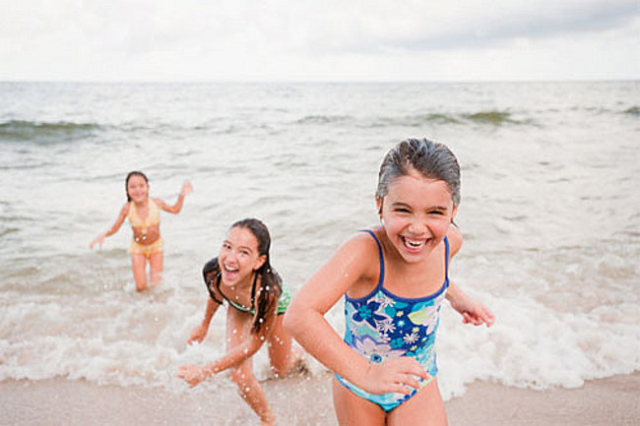
Игры в воде
Во время игр в воде будьте внимательны и аккуратны: избегайте захватов и погружений, так как в пылу игры кто-нибудь из вас может наглотаться воды.
Не стесняйтесь звать на помощь в опасной ситуации, но никогда не давайте ложных сигналов.

Slide 20
Если нужна помощь…
Если вы видите, что кому-либо из купающихся нужна помощь, зовите на помощь других людей. Если помочь можете только вы, найдите предмет, с помощью которого утопающий сможет удержаться на плаву. Это может быть спасательный круг, матрас, резиновая камера — словом, любой плавучий предмет, за который можно схватиться.

Slide 21
Помощь утопающему
В самом крайнем случае плывите на помощь утопающему и только при условии, что вы хорошо плаваете и владеете приёмами спасения. (Утопающий человек находится в состоянии паники и совершенно не контролирует свои действия).

Slide 22
Спасение утопающего
Утопающий обязательно будет цепко хвататься за вас, карабкаться наверх и может утопить вас вместо того, чтобы спастись. Подплыв к утопающему, помогите ему держаться на воде и выплывайте вместе с ним на такое место водоёма, где вы оба можете встать на дно.

Slide 23
Будьте осторожны на воде!

Slide 24
Презентацию подготовила
Сироштанова Е.А., МБОУ СОШ № 76,
п. Гигант, 2014 год

